Slide 1
Radiofarmaka v diagnostice a léčbě neuroendokrinních nádorů
E.Sedláčková, Onkologická klinika VFN a 1.LF UK

Slide 2
Neuroendokrinní nádory
neuroendokrinní tkáň:
- je přítomna difúzně v celém organizmu a v neuroendokrinních žlázách
- podílí se na udržování stálosti vnitřního prostředí
nádory z neuroendokrinních buněk :
- nejčastěji vznikají v tenkém střevě, slinivce břišní a v plicích
- mohou mít bizarní hormonální projevy

Slide 3
Surveillance, Epidemiology and End Results (SEER) Program

Slide 4
Epidemiologie v ČR
Data NOR 2000-2012: 1,4 % všech malignit
plíce 683 případů
tenké střevo 621 případů
apendix 361 případů
Za 12 let se incidence zdvojnásobila na 3,26/100 000
Prevalence je cca 5x vyšší

Slide 5
Diagnostika- funkční zobrazovací vyšetření
Zobrazení somatostatinových receptorů
Octreoscan, Tetroctyd, ⁶⁸Ga PET/CT
Zobrazení změněných metabolických poměrů
¹²³I-MIBG,¹⁸F-DOPA-PET/CT pro lépe dif, ¹⁸F-FDG-PET(hůře diferencované nádory)

Slide 6
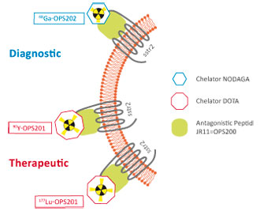
Zobrazení somatostatinových receptorů

Slide 7
68Ga PET/CT versus Octreoscan

Slide 8
Terapie NET je multimodální
SSA
Chemo
PRRT
Cílená biol léčba
Lokální th. jat. meta
Chirurgie
Nové molekuly
Léčba symptomů
NET

Slide 9
Terapie prostřednictvím somatostatinových receptorů

Slide 10
PRRT
Studie NETTER fáze III , 299 nemocných
177Lu-DOTATE
čas do progrese 40 měsíců x 8,4 při léčbě SSA
Dobrý bezpečnostní profil
V ČR nedostupné

Slide 11
ENETS doporučení pro midgut NEN 2016

Slide 12
ČR-bílá vrána bez PRRT uprostřed Evropy

Slide 13
CESTOVNÍ KANCELÁŘ BAUM
Vážení pacienti s neuroendokrinními nádory,
cestujte s námi za PRRT do Bad Berka v SRN.
Náklady hradí vaše zdravotní pojišťovna
Procvičíte svůj orientační smysl a jazykové dovednosti!!

Slide 14
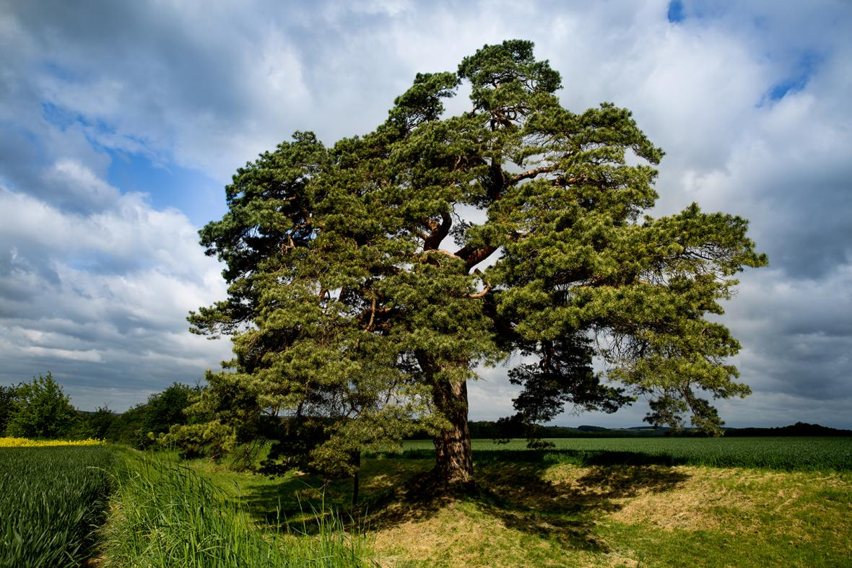
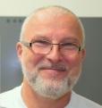
PRRT
68-Ga PET/CT

